Slide 1
Как общаться и продуктивно взаимодействовать с наставляемым?
Обучение наставников техникам коммуникации и мотивации на основе принципов доверия

Slide 2
Содержание
ПОЗИЦИИ В ОБЩЕНИИ.
ЧТО ТАКОЕ АКТИВНОЕ СЛУШАНИЕ?
УМЕНИЕ СЛУШАТЬ И СЛЫШАТЬ.
Техники: «перефразирование», «эхо», «невербальное сопровождение», «молчание в диалоге», «самораскрытие», «резюмирование».
УМЕНИЕ ЗАДАВАТЬ ВОПРОСЫ.
Техники: «закрытые вопросы», «открытые вопросы», «альтернативные вопросы».
3. Технология GROW. Технология «Стол менторов».

Slide 3
Позиции в общении
Согласно Л.С. Выготскому, человек в течение своей жизни учится общаться с другими, осваивая разные позиции. Эти позиции мы также активно используем уже во взрослом возрасте.
1. Позиция «ПРА – МЫ»
«Мы преодолеем это вместе», «Я буду рядом с тобой в этой ситуации», «Я пройду это вместе с тобой».
Что чувствуете, когда слышите эти фразы?
безопасность, принятие, единение, психологическая поддержка
Как вы можете использовать эту позицию в общении с наставляемым и для чего?

Slide 4
Позиции в общении
2. Позиция «НАД».
«Это необходимо делать так», «Повторяй за мной», «Я решаю, где и зачем мы будем встречаться».
Что чувствуете, когда слышите эти фразы?
отделение от другого, активность, сила, власть, контроль
Как вы можете использовать эту позицию в общении с наставляемым и для чего?

Slide 5
Позиции в общении
3. Позиция «ПОД» .
«Я не знаю, реши, пожалуйста, сам», «А ты как хочешь?», «Я сделаю так, как ты скажешь».
Что чувствуете, когда слышите эти фразы?
человек забывает о собственных интересах, отдает инициативу другому, неуверенность, пассивность, безответственность
Как вы можете использовать эту позицию в общении с наставляемым и для чего?

Slide 6
Позиции в общении
4. Позиция «НА РАВНЫХ».
«Я слышу твои слова, я думаю, что …», «Я предлагаю тебе заняться вот этим, а я сделаю вот это», «Я думаю, что в твоих словах есть то, что важно для тебя».
Что чувствуете, когда слышите эти фразы?
партнерство, равные возможности партнеров по отношению друг к другу, осознанность действий, согласованность, равенство
Как вы можете использовать эту позицию в общении с наставляемым и для чего?

Slide 7
Позиции в общении
5. Позиция «ДЕМОНСТРАТИВНО – ОТСТРАНЕННАЯ».
«Да, я понимаю, что ты взрослый, что ты экспериментируешь с собой, со своим телом, со своим образом, в деятельности. Я принимаю то, что ты делаешь, я тебе верю и доверяю. Но если тебе понадобится моя помощь, я окажусь рядом».
Что чувствуете, когда слышите эти фразы?
доброжелательное присутствие, позиция наблюдателя, готовность поддержать, когда это будет необходимо
Как вы можете использовать эту позицию в общении с наставляемым и для чего?

Slide 8
Практикум 1
Задание:
проанализируйте ситуацию и запишите под каждым высказыванием, какой позиции в общении оно соответствует, и обоснование, почему вы сделали такой выбор. Смоделируйте, как будет выглядеть эта ситуация, но при выборе позиции «на равных».

Slide 9
Активное слушание (умение слушать и слышать)
Перефразирование техника, которая направлена на то, чтобы пересказать своими словами то, что Вам только что сказал наставляемый, но сбивчиво, долго, прыгая с мысли на мысль. Вам нужно уловить суть, которую он хотел передать, и переспросить его о том, верно ли Вы его поняли.
«- Правильно ли я тебя понял…»
«- Могу ли я уточнить …»
«- Таким образом, ты считаешь, что …»
«- Так ли я тебя услышал …»
«- Я слышу, что ты говоришь о …»
Эхо техника, при которой фраза наставляемого повторяется точь – в - точь (услышать, как со стороны звучат его слова).

Slide 10
Активное слушание (умение слушать и слышать)
Самораскрытие используется в том случае, если уместно показать, что вы разделяете переживания и чувства наставляемого и в вашем личном опыте есть подобные переживания.
«Я не чувствую, что меня слышат…», «Я боюсь сделать неправильный выбор, не оправдать надежд».
Невербальное сопровождение используется для того, чтобы показать заинтересованность в собеседнике через позу, жесты, мимику, интонации, голос, молчание, паузы.

Slide 11
Активное слушание
(умение слушать и слышать)
Резюмирование используется в том случае, если необходимо подытожить, обобщить сказанное, чтобы сложилась общая картина, которую вы оба понимаете однозначно.
«Давай подведем итоги сказанного …»
«Опираясь на твои слова, можно сказать, что …»
«Главное, о чем ты сказал, - это …»
«Что для тебя сегодня было важным?»
«Чего тебе сегодня не хватило?»

Slide 12
«Эти разные вопросы…» (умение задавать вопросы)
Открытые вопросы используются с целью сбора информации, для начала и перехода к следующему этапу разговора, для того, чтобы заставить собеседника подумать, выяснить его интересы, сомнения, тревоги.
Что? Где ? Когда? Для чего? Зачем? В связи с чем?
Закрытые вопросы используются на стадии проверки и подтверждения информации, резюмирования
Правильно ли я понял, что … так? Вы имели в виду то …?
Вы хотели сказать что …? Вы пришли, чтобы обсудить …?
Альтернативные вопросы дают собеседнику возможность сделать выбор из двух (или более) предложений, проявить инициативу, помогают принять решение.
Как ты поступишь? (не знаю)
Тебе важен сейчас мой опыт или ты хочешь найти свой путь?

Slide 13
Построение встречи по модели GROW
Структура встречи
Goal Цель
Reality Реальность
Options Варианты
Will Намерение
Особая последовательность вопросов для повышения эффективности

Slide 14
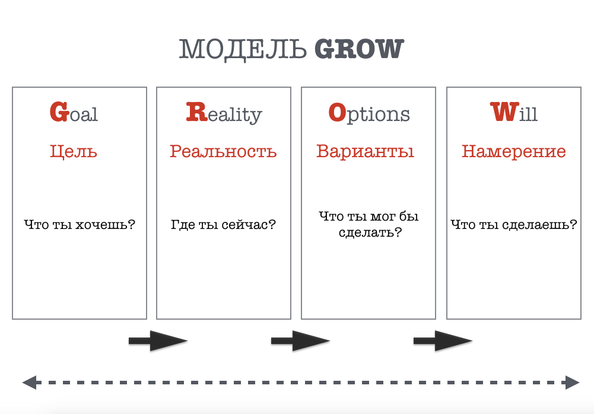
Построение встречи по модели GROW
Особая последовательность вопросов для повышения эффективности

Slide 15
Практикум 2
Задание:
Перед Вами перечень вопросов 4 - х этапов методики построения встреч по модели GROW (постановка цели, обзор реальности, обзор возможностей, выбор действия).
Определите, на каких этапах используются вопросы какого типа (закрытые, открытые, альтернативные).
Разделитесь на пары. Выберите и опишите возможную реальную проблемную ситуацию молодого специалиста, с которой он обращается к наставнику.
С опорой на вопросы представьте свой вариант проведения всех четырех встреч наставника с наставляемым.

Slide 16
Построение встречи по модели GROW
1 этап. Постановка цели.
Чего ты хочешь?
Какой результат будет для тебя наилучшим?
Как ты поймешь, что это именно тот результат, к которому ты шёл?
По каким критериям будешь оценивать успешность достижения результата?
Что важно для тебя в достижении этой цели?
Как достижение цели повлияет на все сферы твоей жизни?
Что произойдёт, когда ты достигнешь результата?
Что ты получишь из того, чего у тебя нет сейчас?
Какой навык нужен наставнику?

Slide 17
Построение встречи по модели GROW
2 этап. Обзор реальности.
Что сейчас происходит?
Что тебя больше всего волнует?
По десятибалльной шкале, если 10 – это идеальная ситуация, на каком уровне (балле) ты находишься сейчас?
А на каком уровне (балле) ты хотел бы находиться?
Что ты чувствуешь при этом?
Как то, что сейчас происходит, влияет на другие сферы твоей жизни?
Кто еще вовлечен в ситуацию?
Что ты уже успел сделать и делаешь для решения этого вопроса?
Какие ресурсы есть?
Что ты получишь из того, чего у тебя нет сейчас?
Какой навык нужен наставнику?

Slide 18
Построение встречи по модели GROW
3 этап. Обзор возможностей.
(мозговой штурм)
Что можно сделать для изменения ситуации?
Какие есть варианты?
А какие есть альтернативы?
А ещё? А ещё? А ещё?
А если бы что – то ещё могло быть как вариант, что бы это было?
А что, если бы у тебя были все ресурсы для решения вопроса, что бы ты сделал?
Кто мог бы помочь тебе в решении этого вопроса?
Где бы ты мог найти информацию?
А что бы ты посоветовал сделать другому на своем месте?
Какие из выбранных вариантов тебе больше нравятся?
Какой навык нужен наставнику?

Slide 19
Построение встречи по модели GROW
4 этап. Выбор действия.
Что ты будешь делать?
Как ты это будешь делать?
Каким будет твой первый шаг?
Когда ты это сделаешь?
Есть ли что – то, что необходимо учесть перед тем, как приступить к действию?
Достигнешь ли ты при этом своей цели?
Какая поддержка тебе нужна?
Какие возможны препятствия на пути?
Как ты оценишь по шкале от 1 до 10 степень уверенности в том, что ты это сделаешь?
Какой навык нужен наставнику?

Slide 20
Технология «Стол менторов» Практикум 3
- Настройтесь на проблемную ситуацию.
- Сформулируйте вопрос, который вы хотите задать, чтобы получить желаемый результат.
- Пригласите трёх менторов. Для этого вспомните трёх наставников, с которыми вы бы этот вопрос обсудили (кумир, персонаж, реальный человек, мнение которого для вас значимо). Запишите их имена.
1 ментор
ИМЯ
2 ментор
ИМЯ
3 ментор
ИМЯ

Slide 21
Технология «Стол менторов»
- Вспомните ресурсное место (ваше место силы), место, где вам было бы удобно обсудить проблему.
- Пригласите первого ментора. Задайте ему свой проблемный вопрос.
- В окошке запишите ответ ментора, рекомендацию, призыв, пожелание, призыв, девиз и т.д.
- Пригласите второго ментора. Задайте ему свой проблемный вопрос. Запишите его ответ.
- Пригласите третьего ментора. Задайте ему свой проблемный вопрос. Запишите его ответ.
- Глядя на рекомендации и советы менторов запишите свое решение.

Slide 22
Технология «Стол менторов» Рефлексия
Что получилось?
Что заметили?
Как продвинулись в решении?

Slide 23
Ресурсы, инструменты
«Пирамида логических уровней»;
«Декартовы координаты»;
«Линии времени»;
«Стратегия Индиана Джонса»;
«Квадрат ценностей Фона Туна».

Slide 25
Рефлексия Совпали ли ожидания? Что было полезным? Что будете применять?
Продолжите любые высказывания
Сегодня я узнала …
Было интересно …
Было трудно …
Я выполнял задания …
Я поняла, что …
Теперь я могу …
Я почувствовала, что …
Я приобрела …
Я научилась …
У меня получилось …
Я смогла …
Я попробую …
Меня удивило …
Встреча дала мне для жизни (для работы) …
Мне захотелось …

